Slide 1

2022年全国大学生
计算机系统能力大赛
Proj121-Page Table Using Hash Table
队员：周宇鑫 李政 赵晨希
指导教师：寿黎但
汇报人：周宇鑫
赛题导师：万波 高金皓（华为中央软件院庞加莱实验室）
31
功能挑战赛道
JUL.

Slide 2

项目概述
设计思路
CONTENTS
实现验证
测试分析
总结展望

Slide 3
PART ONE
项目概述

Slide 4

赛题描述
本题要求在QEMU上运行RISC-V虚拟机，并以此作为开发环境，拉起运行一个Guest OS。为了降低TLB压力，提升访存性能，采取以下两种方式进行优化：
在RISC-V的仿真器和Hypervisor中实现16K粒度的页表，以此来提高TLB命中率，降低TLB换入换出开销。
在RISC-V的仿真器和Hypervisor中实现stage-2的哈希页表，以减少寻址开销，提升地址翻译效率。

Slide 5
赛题难点
本题难度很高，需要充分了解从硬件模拟到体系结构到操作系统完整的运作过程，并从这三个层次进行综合设计和实验，难点主要体现在以下几个方面：
修改RISC-V特权手册中相关的指令和表项格式。
设计相应的虚拟内存空间的布局。
调研最新研究进展，自主设计和优化哈希页表。
根据OS和ISA的设计，在QEMU中实现相应的仿真逻辑。
没有相关项目和文档参考，要阅读最新版本的Linux和QEMU中大量代码。
在RISC-V虚拟机上拉起运行一个RISC-V虚拟机，需要交叉编译内核、多个软件及其依赖的第三方库。

Slide 6
研究现状
X86、ARM等架构已经支持8KB及以上的大页来满足现代内存对大页的需求，
RISC-V内存页大小默认使用上世纪80年代所确定的4KB。
RISC-V指令已经正式支持虚拟化功能，即H-extension。
自Linux Kernel
5.16版本，RISC-V架构也正式支持KVM模块。
最佳页面大小
哈希页表
P. Weisber和Y. Wiseman在《Using 4KB page size for Virtual Memory is obsolete》一文中指出使用16KB大小的页面是最优的选择。
《Hash, Don't Cache (the Page Table)》提出开放寻址、PTE聚簇、PTE紧致等优化方法，并在多个benchmark上取得较好的效果。
RISC-V页粒度
RISC-V虚拟化

Slide 7
PART TWO
设计思路

Slide 8
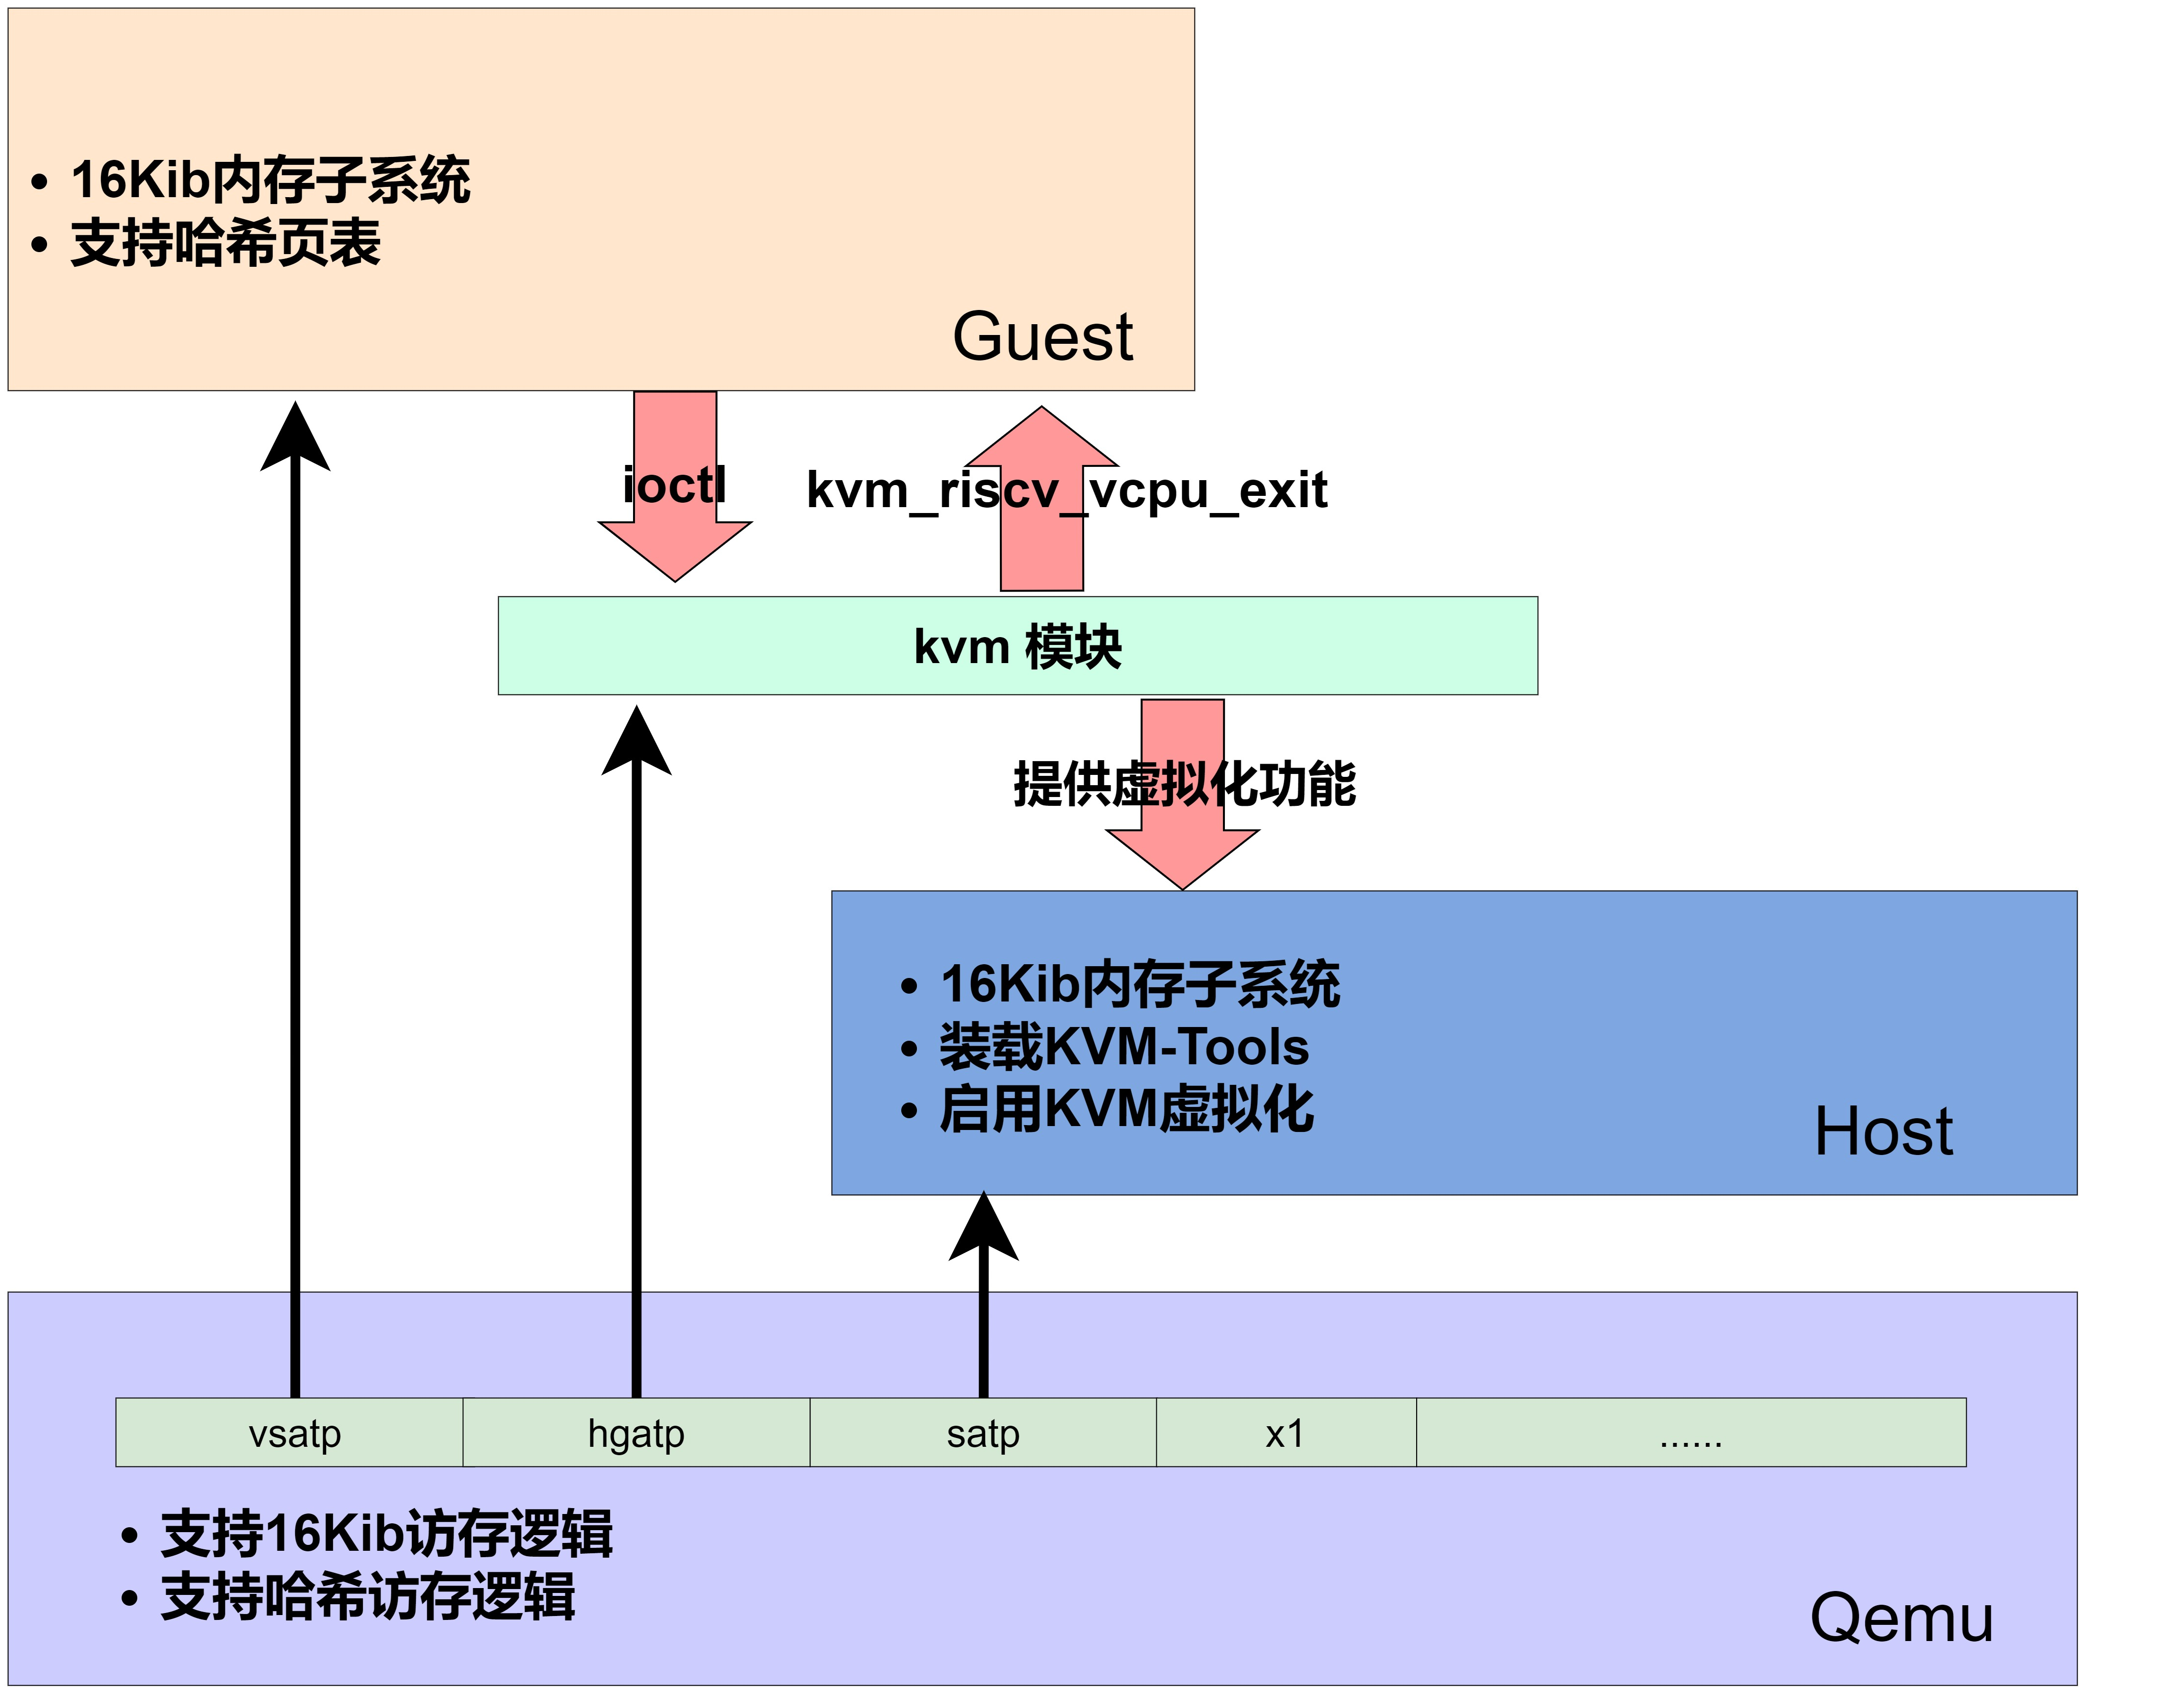
项目总览
总体思路
16KB粒度虚拟内存系统
虚拟地址格式
页表表项格式
虚拟空间布局
KVM模块
适配16KB粒度虚拟
支持哈希页表stage-2地址转换
QEMU仿真逻辑
16KB粒度的多级页表
16KB&4KB粒度哈希页表

Slide 9
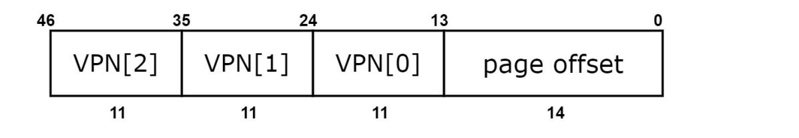
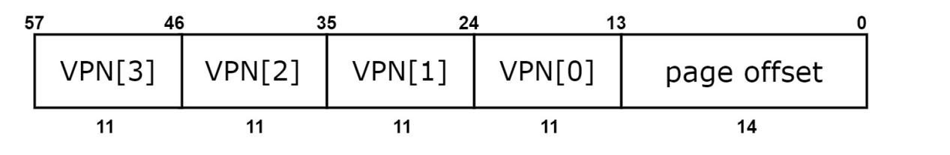
虚拟内存系统
16KB粒度虚拟地址格式
物理页大小设置为了16KB，页内偏移量变为了14位。
16KB的一页可以容纳2048个表项，需要把作为索引的VPN设置为11位。
根据3级页表和4级页表，得到了SV47和SV58的虚拟地址格式。
Sv47 virtual address
Sv58 virtual address

Slide 10
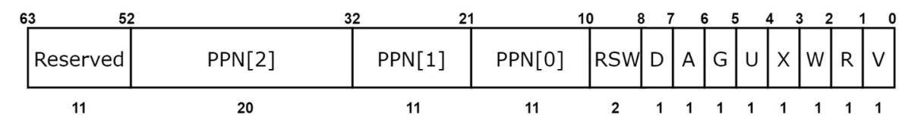
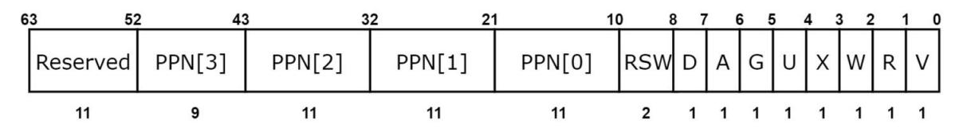
虚拟内存系统
16KB粒度页表表项格式
物理地址去掉14位的页内偏移量后，我们得到了42位的物理页号（PPN），相应的也就得到了Sv47和Sv58的页表表项的格式。
Sv47 page table entry
Sv58 page table entry

Slide 11
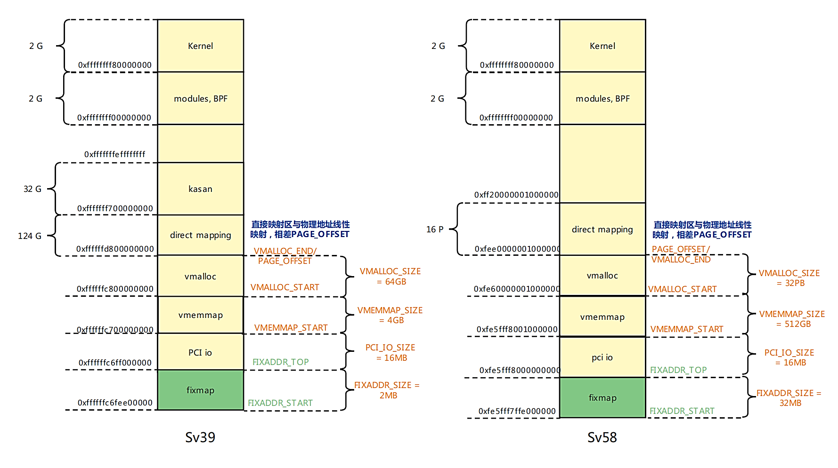
虚拟内存系统
SV58虚拟内存空间布局
用户空间
内核空间
direct mapping
Kasan
Modules
kernel

Slide 12
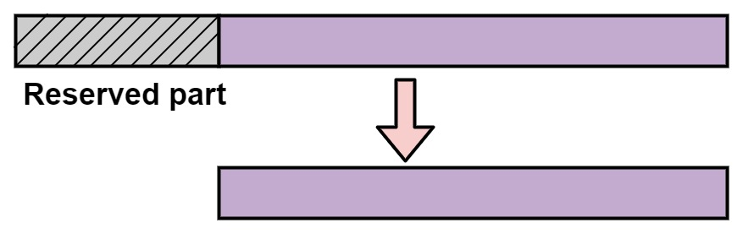
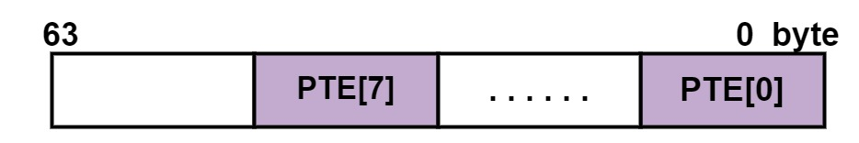
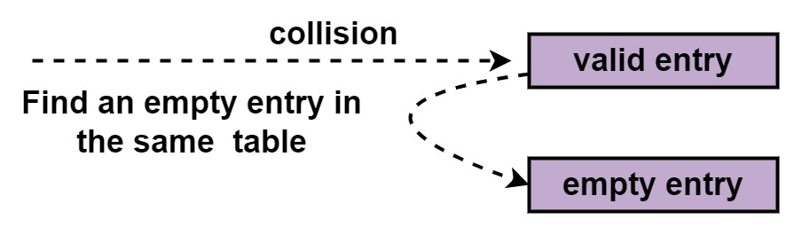
哈希页表
PTE紧致
PTE集簇
开放寻址

Slide 13
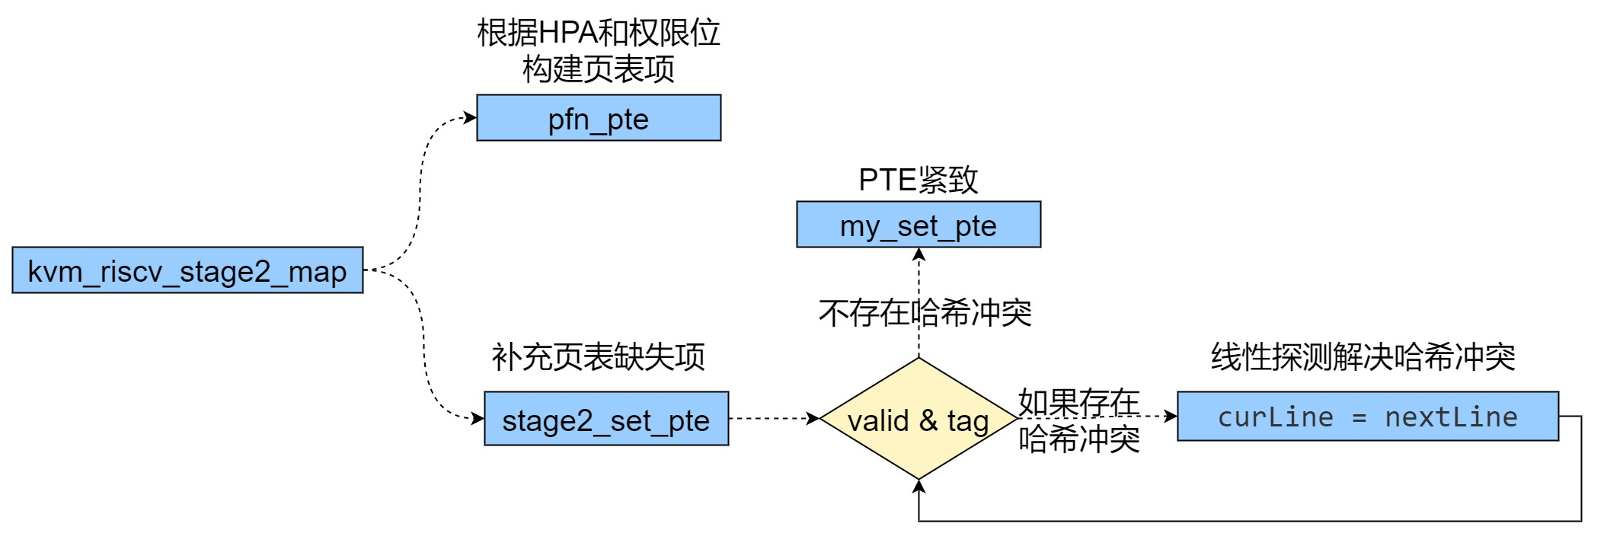
KVM模块
基于哈希页表的KVM模块
哈希页表不需要获取缺失页表项级数
哈希冲突处理：开放寻址——线性探测技术
PTE集簇技术：将8个相邻页的PTE封装成一块
PTE紧致技术：补充缺失页表项时逐字节赋值

Slide 14
PART THREE
实现验证

Slide 15
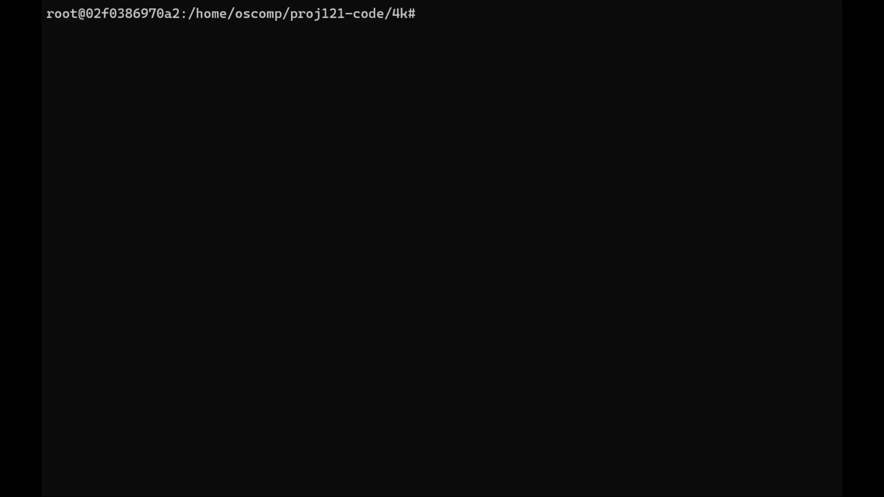
RISC-V仿真平台搭建
安装RISC-V交叉编译工具
安装QEMU，使用RISC-V交叉编译工具完成OpenSBI的构建
编译Linux内核，测试QEMU启动Host OS

Slide 16
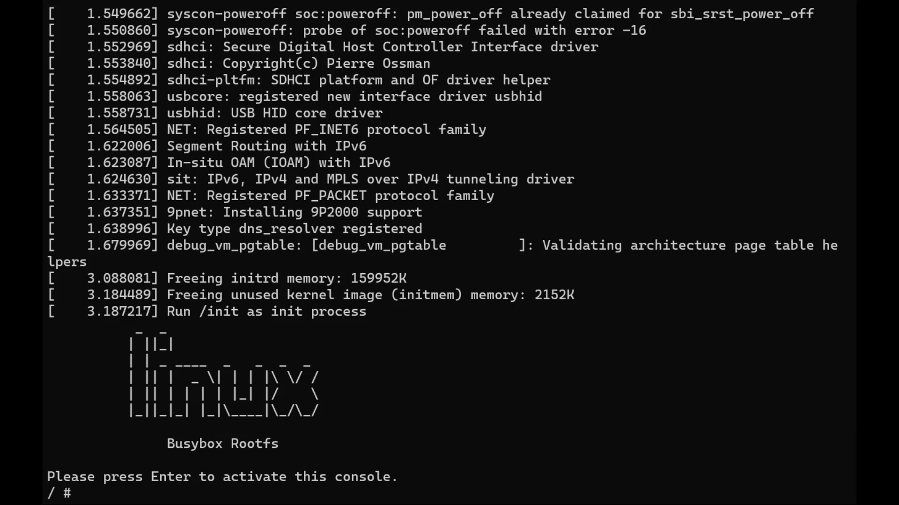
RISC-V仿真平台搭建
安装KVM-Tools (轻量级QEMU)
使用busybox构建根文件系统
测试KVM-Tools 启动Guest OS

Slide 17
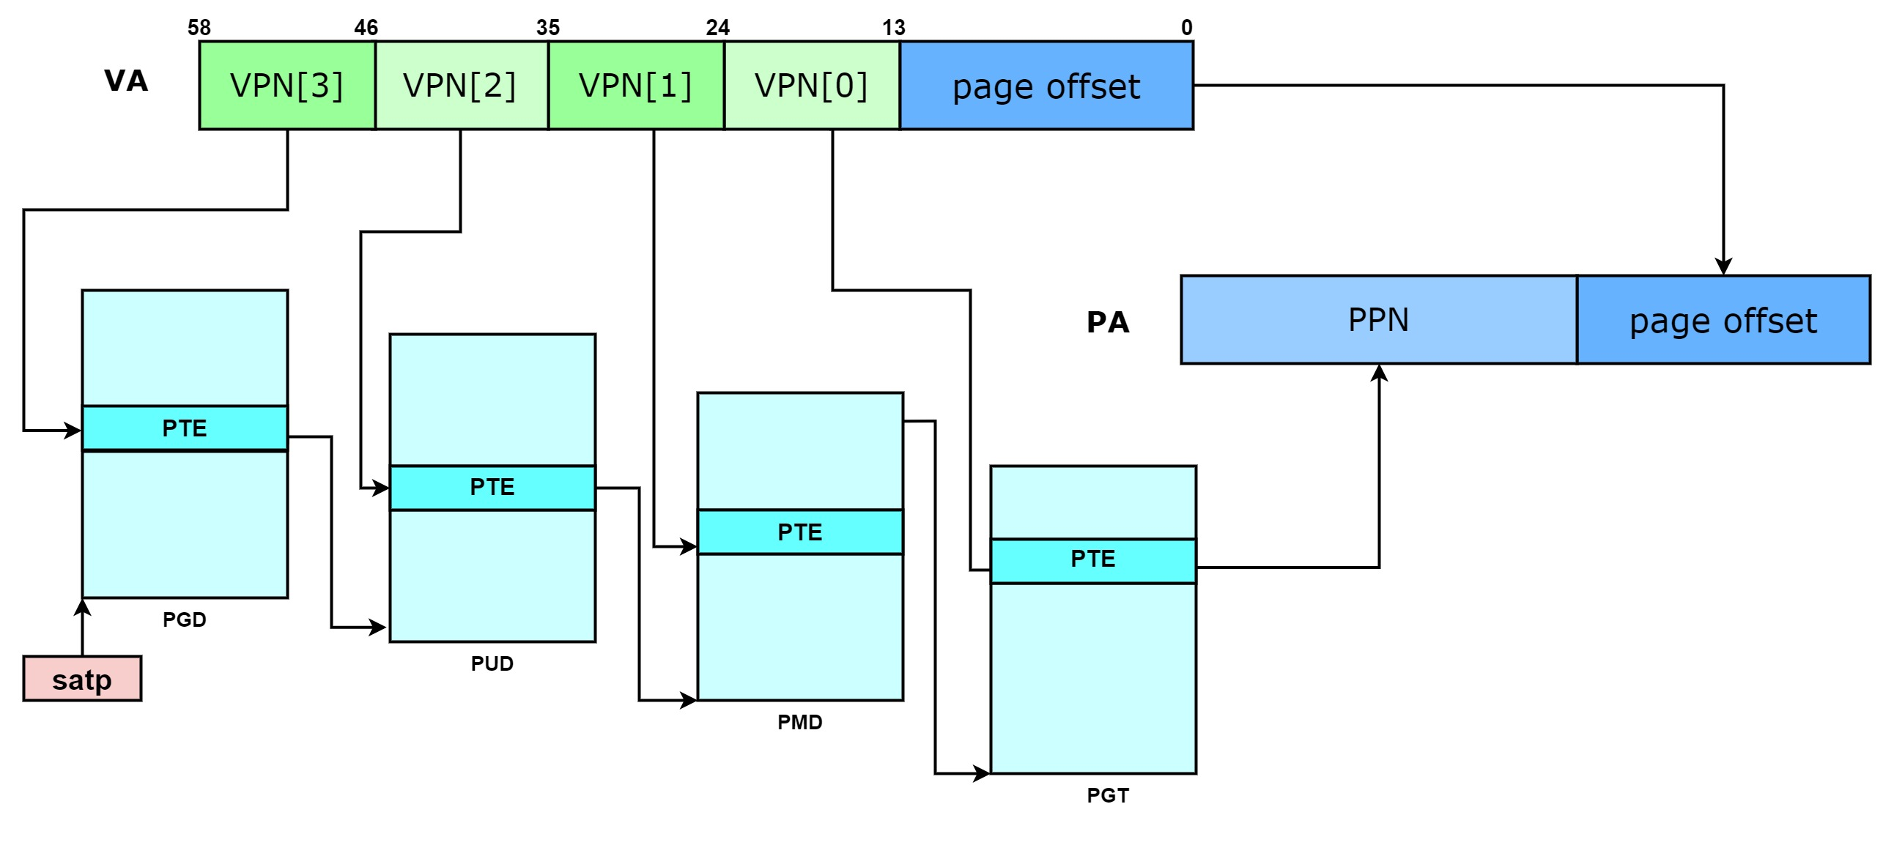
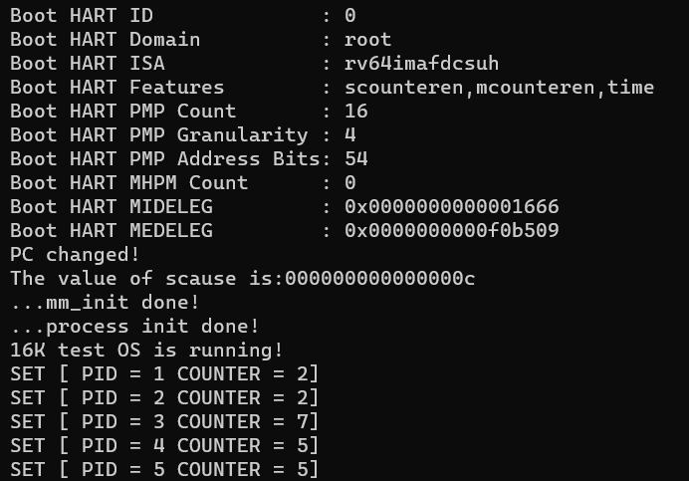
应用前景
基于16KB粒度页表仿真器的实现
由于页表粒度不同造成虚拟页号、物理页号和页内偏移量的位数不同，我们需要在QEMU中实现对应的仿真逻辑
下图显示的是Sv58四级页表转换过程
在基于16KB页粒度的Test OS上验证仿真逻辑的正确性
下图显示的是按照最短任务调度算法进行进程切换的过程

Slide 18
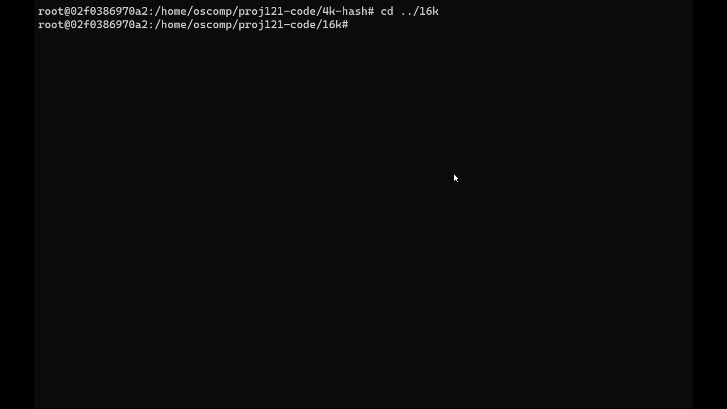
16KB粒度Host OS
将 Sv58 虚拟内存系统应用到Linux Kernel 5.17版本上
下图显示的是在修改后的仿真器中成功运行Host OS的界面

Slide 19
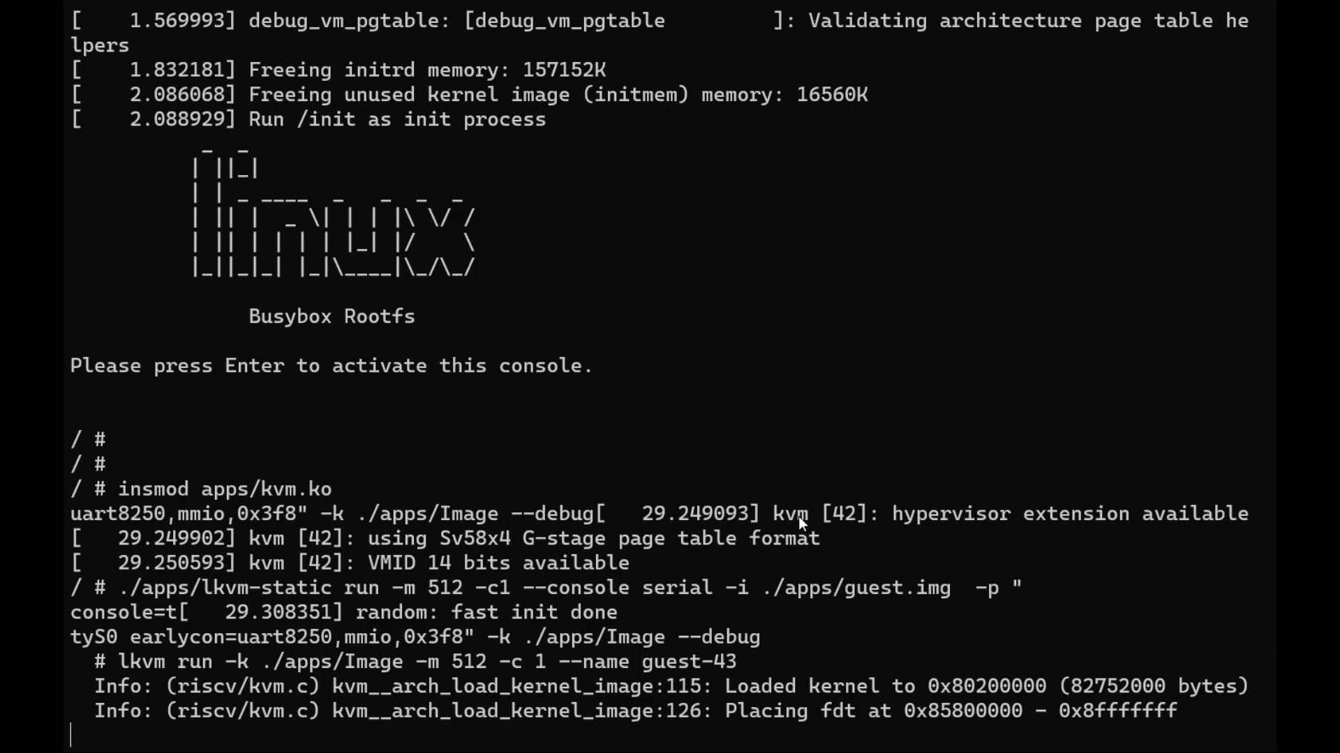
16KB粒度Guest OS
在Linux Kernel 5.17版本中实现16KB粒度的KVM模块
在Host OS之上使用KVM-Tools拉起运行16KB粒度的Guest OS

Slide 20
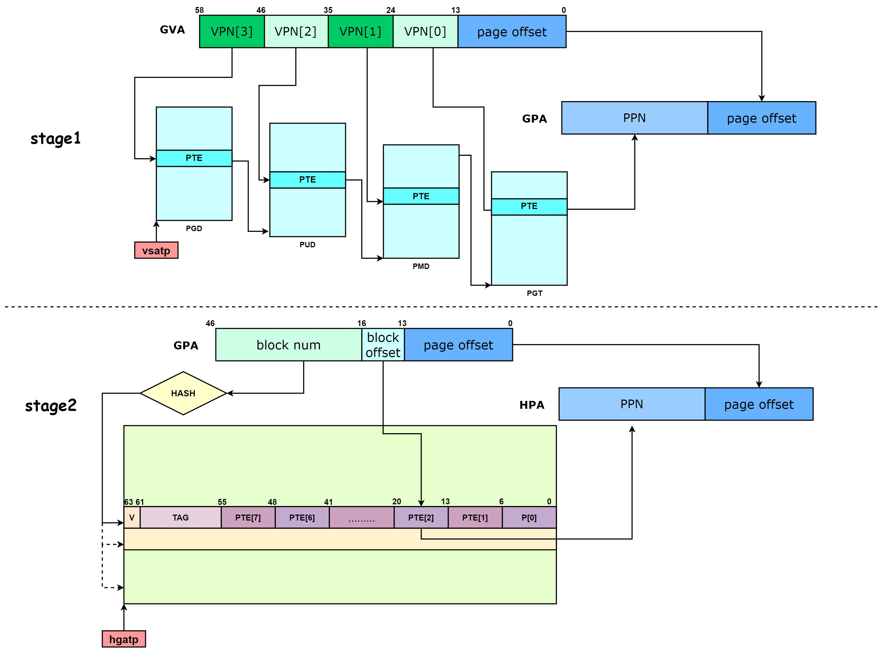
two stage仿真逻辑
stage-1阶段的寻址逻辑与16KB页粒度的仿真器的实现相同
stage-2阶段，将GPA拆分为block num、block offset、page offset并使用我们设计的哈希页表寻址逻辑进行寻址

Slide 21

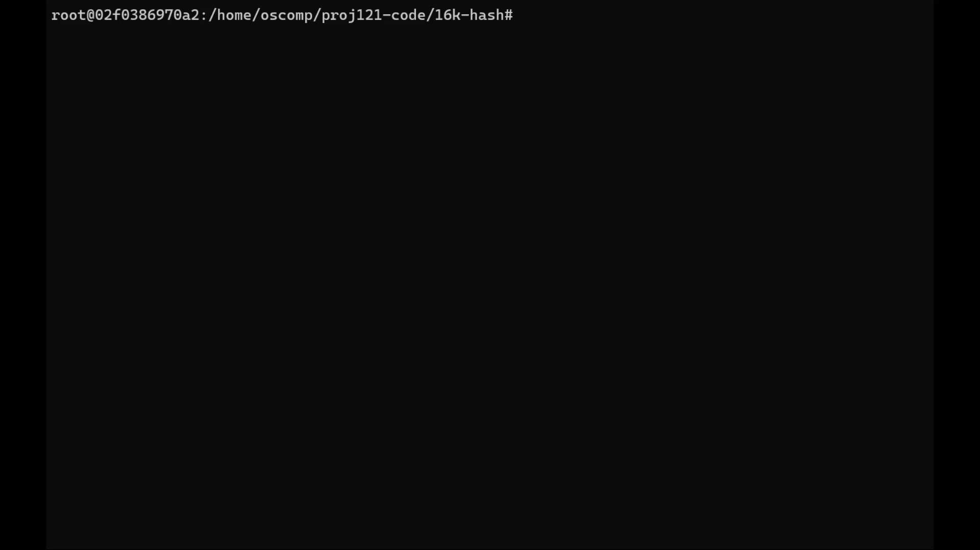
基于哈希页表的仿真器的实现
4KB哈希页表的Guest OS
16KB哈希页表的Guest OS

Slide 22
PART FOUR
测试分析

Slide 23
研究方案可行性说明
测试集介绍
STREAM
Copy :复制操作
Scale :乘法操作
Add :加法操作
Triad :综合操作
测试内存
读写操作
MBW
Dumb :为最简单的操作，即逐字节复制数据
Memcpy :调用C使用的内存拷贝函数，从源内存地址的起始
位置开始，拷贝所需大小到目标内存地址中
Mcblock:采用固定大小的块进行若干次拷贝
内存带宽
基准
带宽测评工具
读取缓存文件，拷贝与读写内存，管道，TCP等
响应时间测评工具
上下文切换，文件系统的建立和删除，进程创建，上层的系统调用以及内存读入响应时间
LMbench
评价系统
综合性能

Slide 24
研究方案可行性说明
测试指标介绍
修改QEMU仿真器，使其记录访存次数
编写测试脚本，控制访存次数记录的开始与结束
访存次数
反应页表机制的优劣
测试程序记录各个部分内存访问的时间开销
响应时间为各部分时间开销之和
响应时间
反应程序运行的快慢

Slide 25
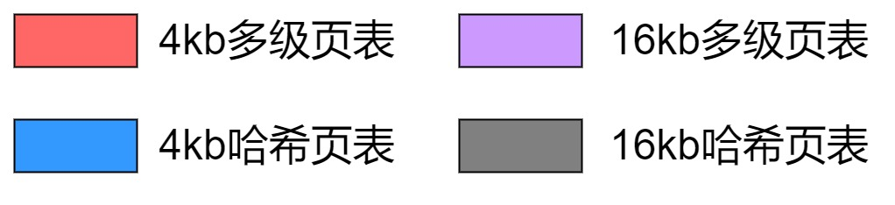
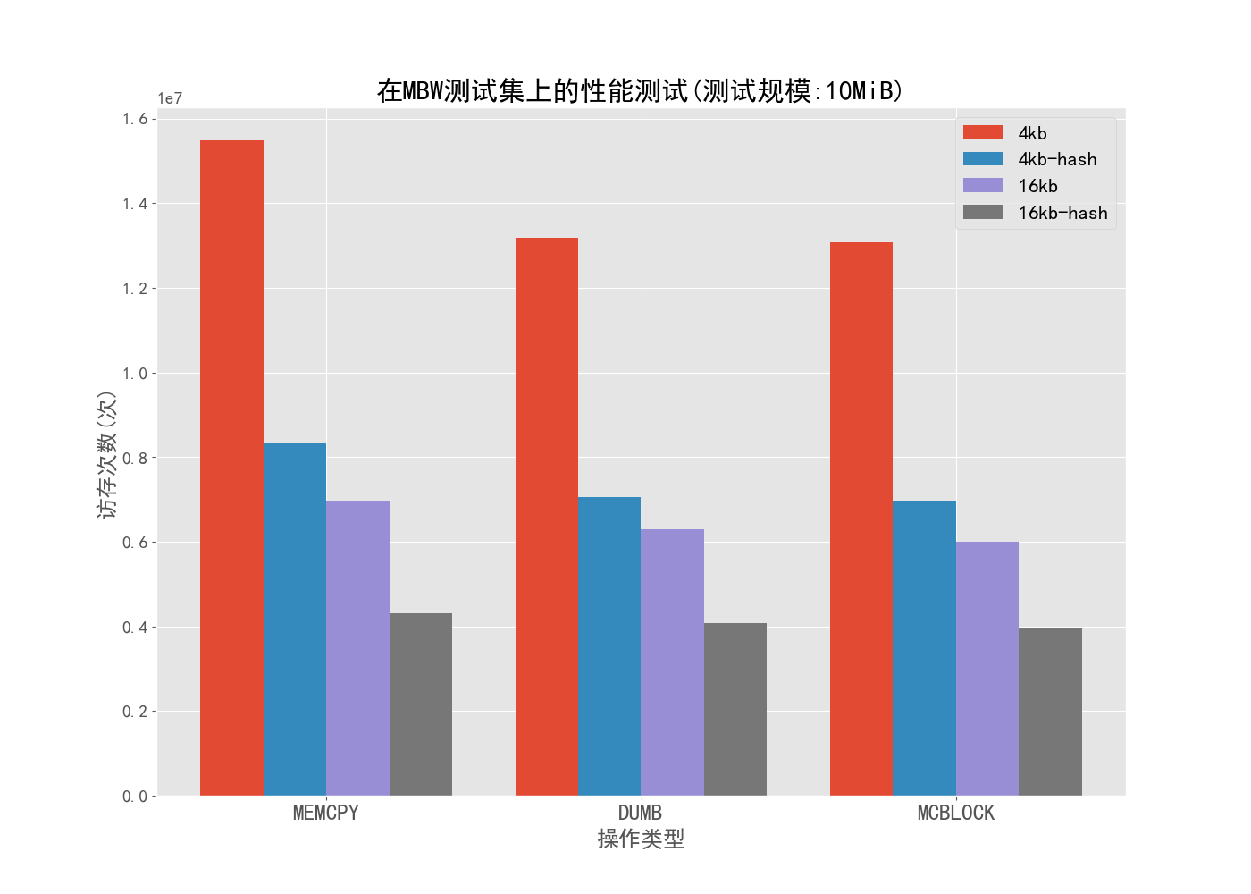
研究方案可行性说明
访存次数测评（MBW）
测评设置：
多级页表级数：四级
哈希页表大小：512KB
测试结果：
页 粒 度:16K多级页表的访存次数少于4K多级页表
页表实现形式:哈希页表访存次数少于多级页表的访存次数
原因分析：
页大小→TLB覆盖范围→TLB命中率→内存访问次数
不产生哈希冲突，哈希页表仅需一次内存访问，就能完成虚拟地址到物理地址的转换，减少了内存访问次数

Slide 26
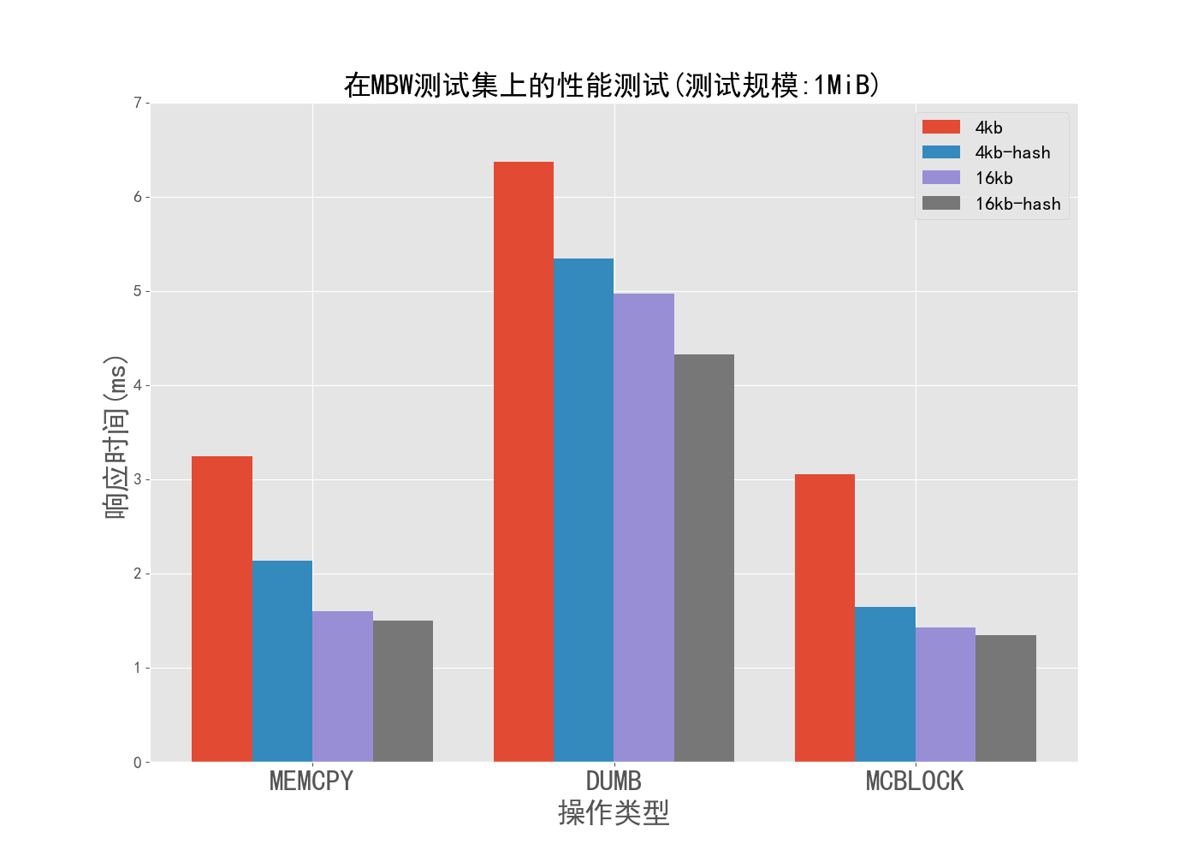
研究方案可行性说明
响应时间测评（MBW）
测评设置：
多级页表级数：四级
哈希页表大小：512KB
测试结果：
页 粒 度:16K多级页表的响应时间少于4K多级页表
页表实现形式:哈希页表响应时间少于多级页表的响应时间
增大页表粒度的效果更为明显
原因分析：
在访存次数测评时证明了增大页粒度与使用哈希页表替换多级页表在减少访存次数上均有正向影响，因此这两种技术在减少响应时间上也会有对应的优化效果

Slide 27
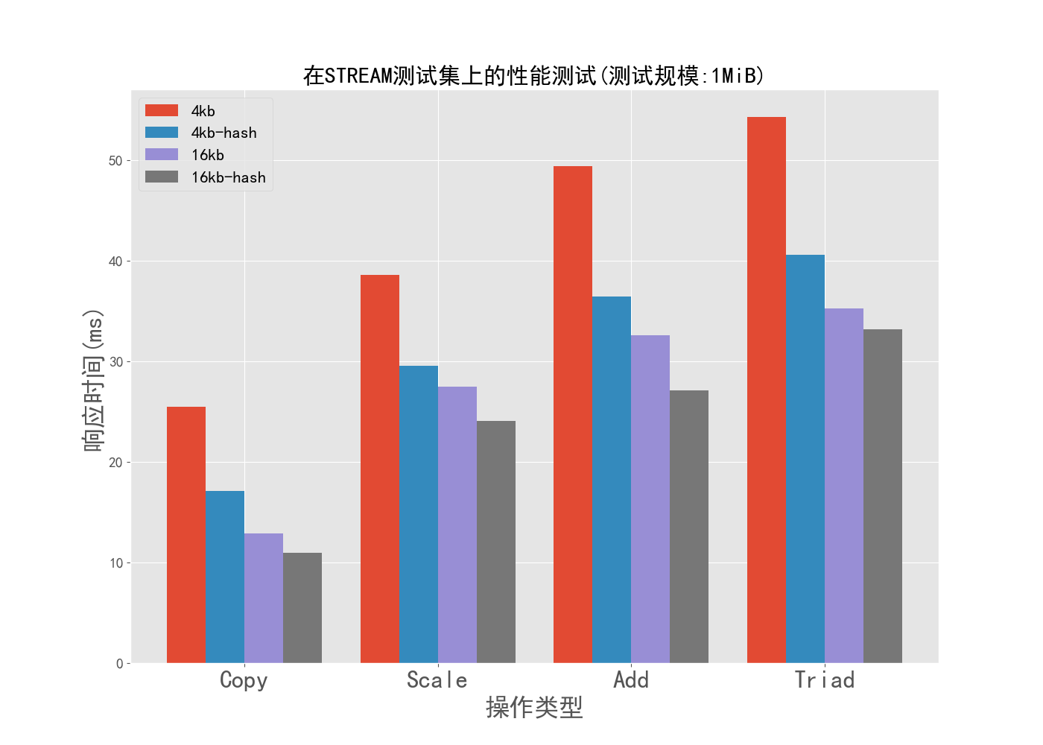
研究方案可行性说明
响应时间测评（STREAM）
测评设置：
多级页表级数：四级
哈希页表大小：512KB
测试结果：
页 粒 度:16K多级页表的响应时间少于4K多级页表
页表实现形式:哈希页表响应时间少于多级页表的响应时间
增大页表粒度的效果更为明显
原因分析：
在访存次数测评时证明了增大页粒度与使用哈希页表替换多级页表在减少访存次数上均有正向影响，因此这两种技术在减少响应时间上也会有对应的优化效果

Slide 28
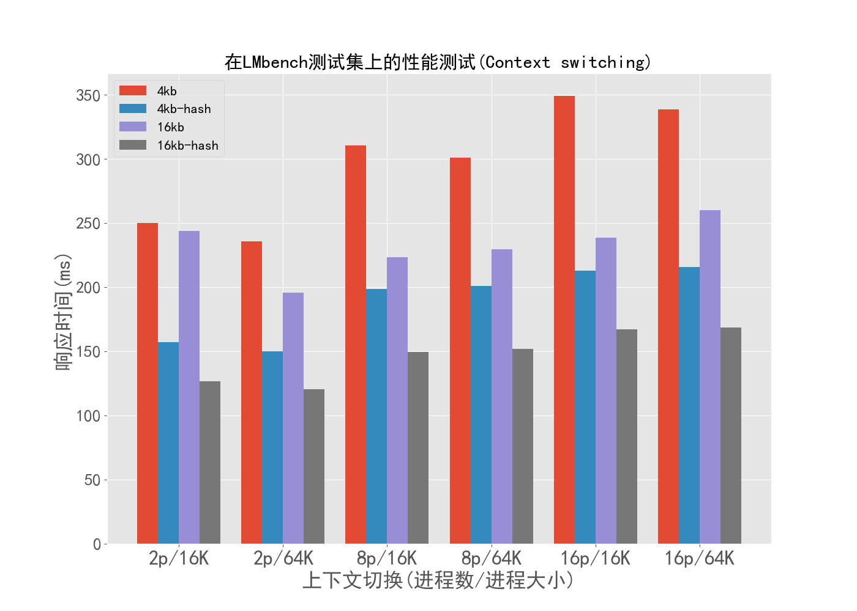
研究方案可行性说明
响应时间测评(LMBench)
测评设置：
多级页表级数：四级
哈希页表大小：512KB
测试结果：
与前两个测试集结果不同，使用哈希页表替换多级页表的效果比16KB页表替换4KB页表的效果更明显
原因分析：
LMbench测试程序的访存跨度大于MBW和STREAM测试程序，所以访存局部性不明显
多级页表性能较为依赖于访存局部性，而哈希页表对访存局部性并无要求

Slide 29
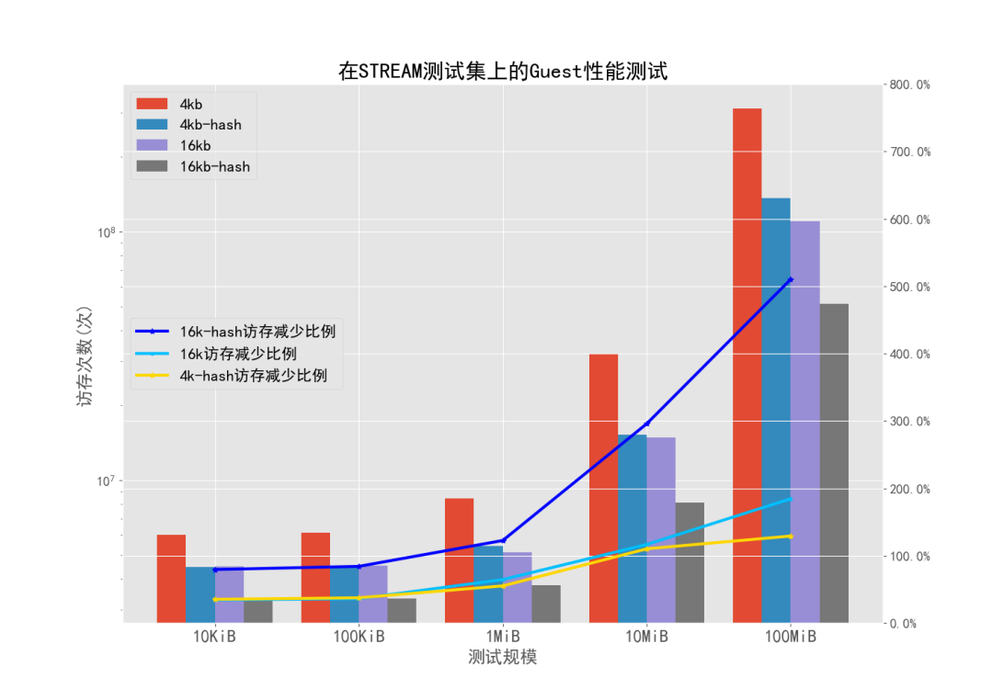
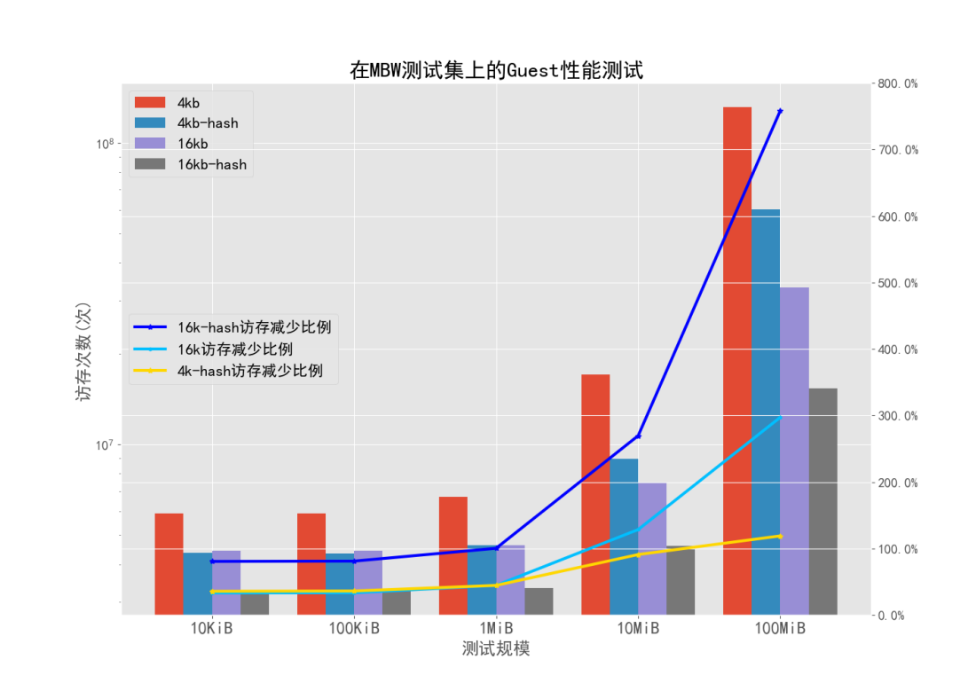
研究方案可行性说明
可扩展性&通用性测评
测试规模：
为说明我们的页表设计具有通用性以及可扩展性，通过设定不同的测试规模进行多组测试：
测试说明：纵坐标为对数坐标，测试规模为进行对应运算的内存需求大小。

Slide 30
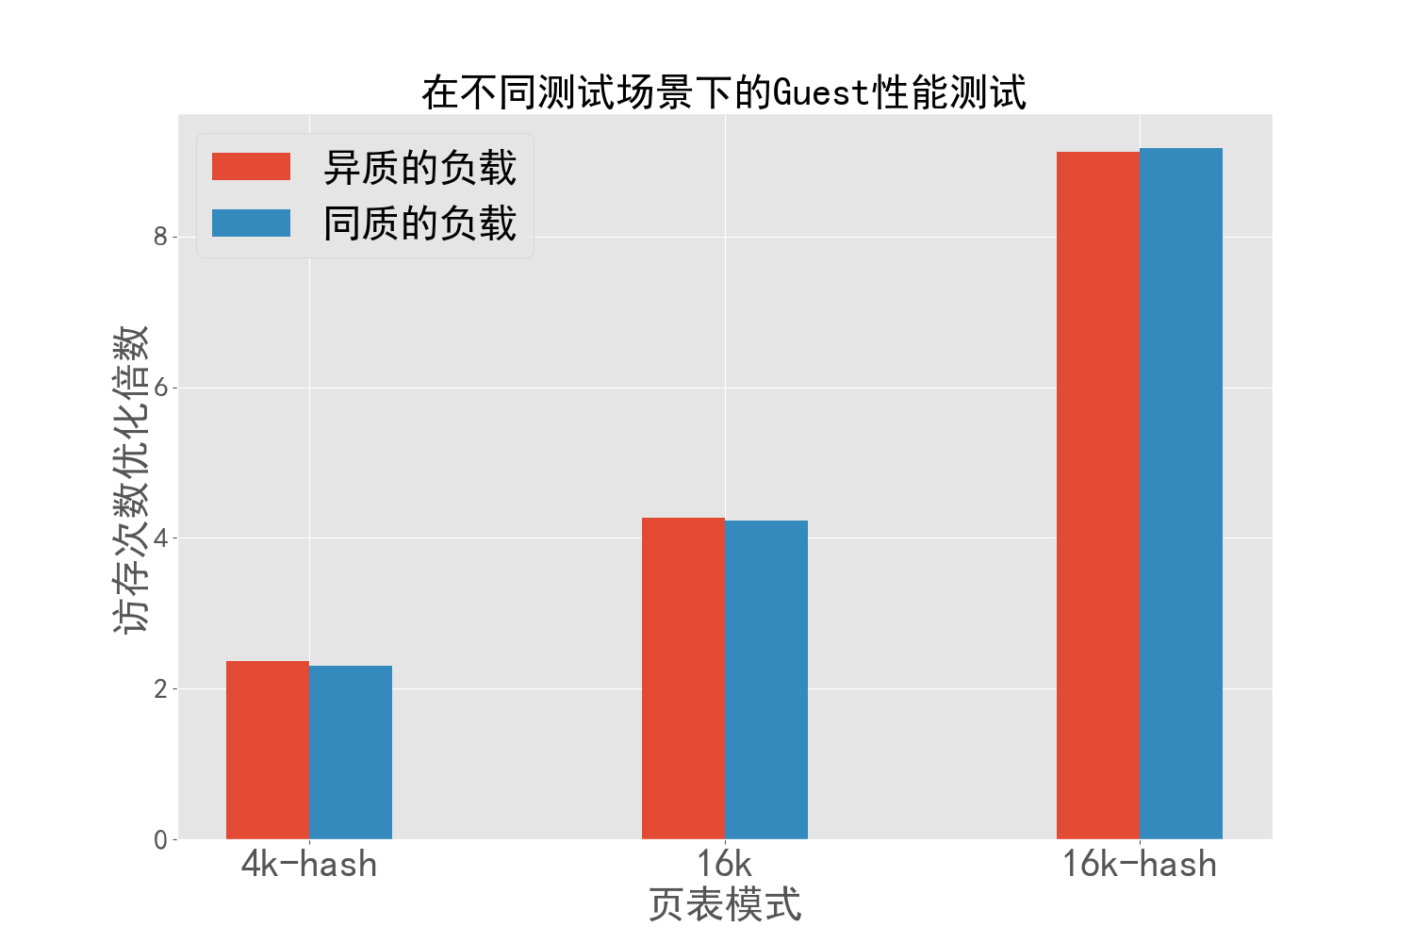
研究方案可行性说明
可扩展性&通用性测评
运行场景（访存次数）：
为说明我们的页表设计具有通用性以及可扩展性，通过设定不同的运行场景进行多组测试：
异质的负载：1个100M计算进程与5个10M计算进程
同质的负载：15个10M计算进程
测试结果：
在同质与异质的负载下，三种改进的页表模型均有一致的优化效果。
图中的数值为改进前与改进后的访存次数之比，数值越大说明优化效果越好

Slide 31
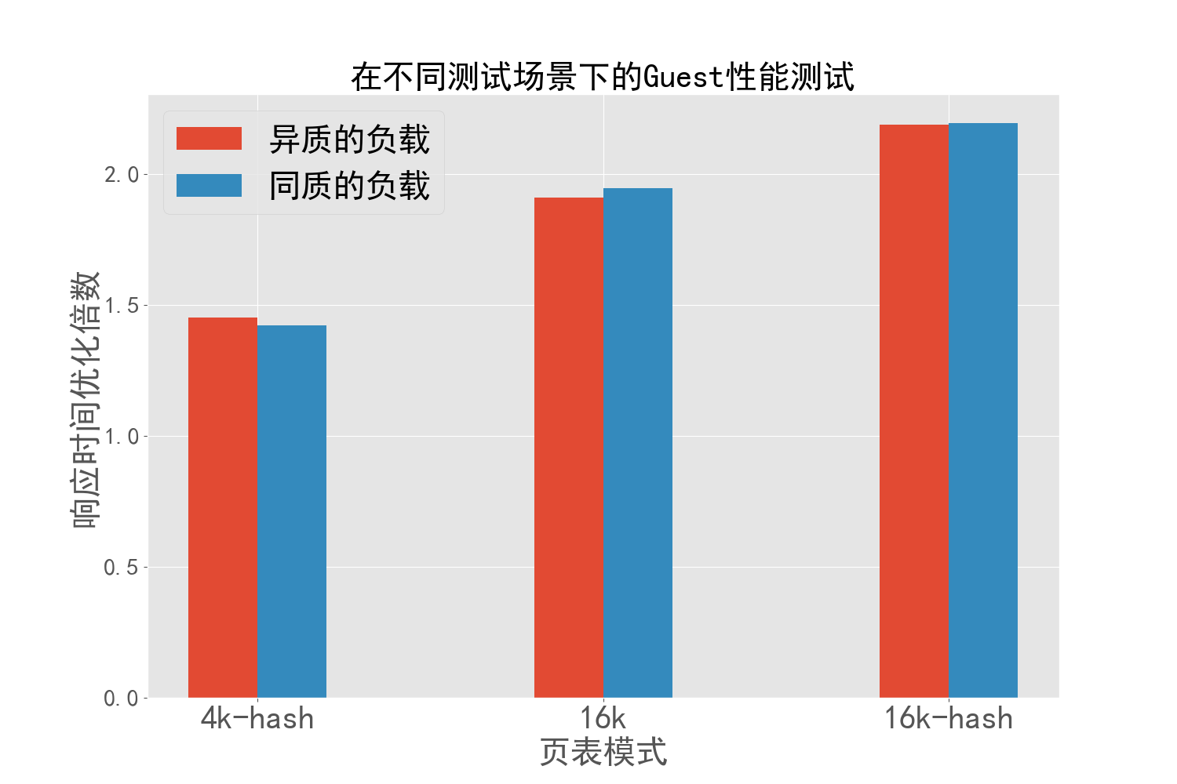
研究方案可行性说明
可扩展性&通用性测评
运行场景（响应时间）：
为说明我们的页表设计具有通用性以及可扩展性，通过设定不同的运行场景进行多组测试：
异质的负载：1个100M计算进程与5个10M计算进程
同质的负载：15个10M计算进程
测试结果：
在同质与异质的负载下，三种改进的页表模型均有一致的优化效果。
图中的数值为改进前与改进后的访存次数之比，数值越大说明优化效果越好

Slide 32
PART FIVE
总结展望

Slide 33
项目总结
运行仿真环境链
仿真运行逻辑
性能测试
从QEMU仿真器出发，自底向上搭建起QEMU→Host OS→KVM→Guest OS的运行仿真环境链。
在此基础上，我们设计并实现了16KB页粒度页表与哈希页表的two-stage页查找完整仿真运行逻辑。
使用了STREAM、MBW、LMbench等benchmark，测试了系统在多种内存访问情景与不同访问规模下的总体表现

Slide 34
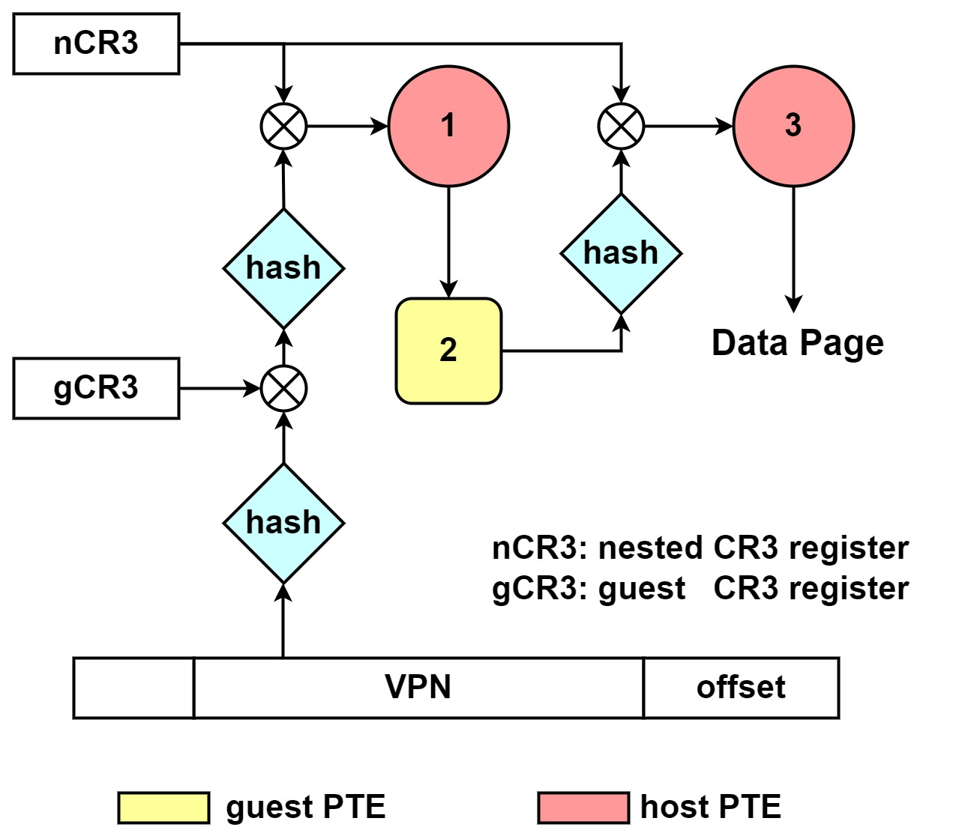
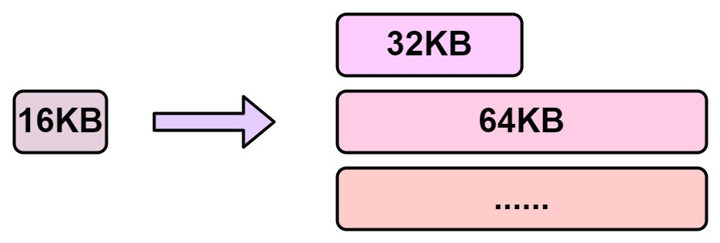
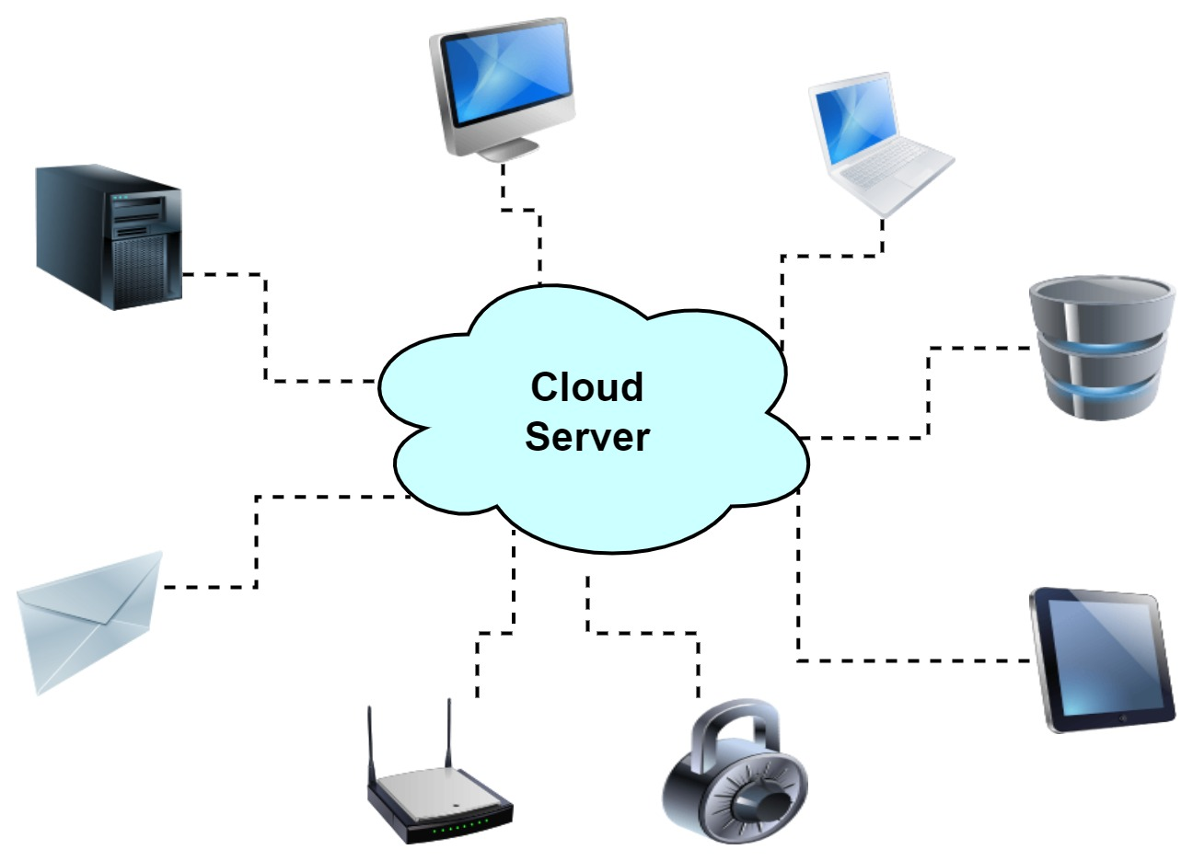
未来展望
(1)引入多维页表查询
(2)尝试更大页粒度
(3)在云场景下进行更多的性能测试

Slide 35
THANKS!
恳请各位老师批评指正！

